Slide 1
智能医疗管理系统
项目汇报
组长：汤深文
组员：张司睿、黎书萌
程毅、洑淑琴、李明昊

Slide 2
1
项目背景
目录 | CONTENTS
2
人员分工
3
系统结构
4
整体介绍
5
核心功能
6
技术亮点
7
项目心得

Slide 3
01
项目背景
BACKGROUND

Slide 4
项目背景
1
随着人口老龄化和疾病负担的增加，对于医疗资源的需求也不断增长。引入智能医疗管理系统已经成为现代医疗发展的趋势
智能医疗管理系统是基于信息技术和人工智能的发展。是现代医疗管理模式的一种新型形式
智能医疗管理系统可以提供病历管理、预约挂号、检查结果查询、医生在线咨询等功能
有效提高医疗服务的效率和质量，减少人力资源的浪费，缓解医疗资源短缺的问题
利用信息技术和人工智能等技术，可以对医疗数据进行高效、准确的管理和分析。

Slide 5
02
人员分工
DIVISION

Slide 6
人员分工
2
汤深文
程毅
完成了数据库管理端的开发，挂号系统部分功能，患者编辑信息系统
设计健康评估、病例系统、医生编辑信息的ui页面和全部功能以及挂号系统部分功能
张司睿
黎书萌
登陆，注册系统制作和后端代码实现，参与通信页面后端制作
完成医生信息页面查询，登录注册页面数据库部分，参与通信页面后端制作
洑淑琴
李明昊
ui设计医生、病患主界面,修改编辑处方、查看缴费单主界面及其功能
ui设计医生编辑病历、查看患者信息，编写测试用例

Slide 7
03
系统结构
STRUCTURE

Slide 8
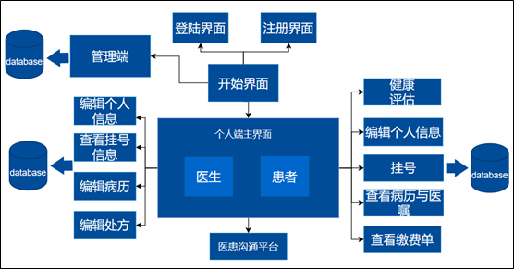
系统结构
3

Slide 9
04
整体介绍
INTRODUCE

Slide 10
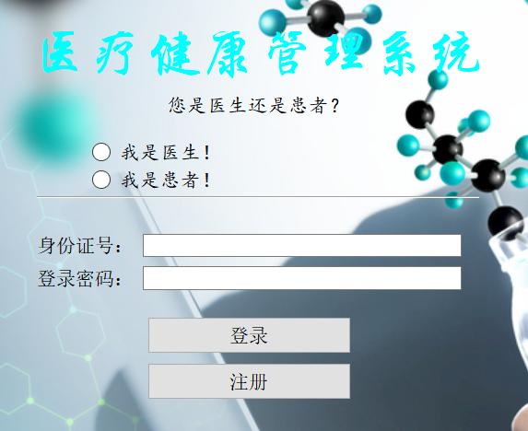
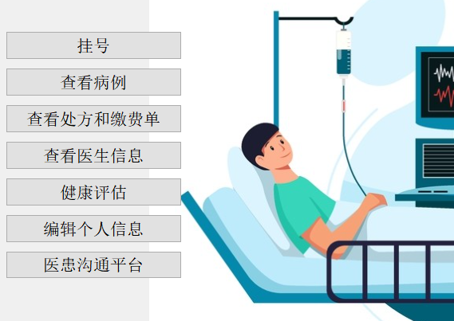
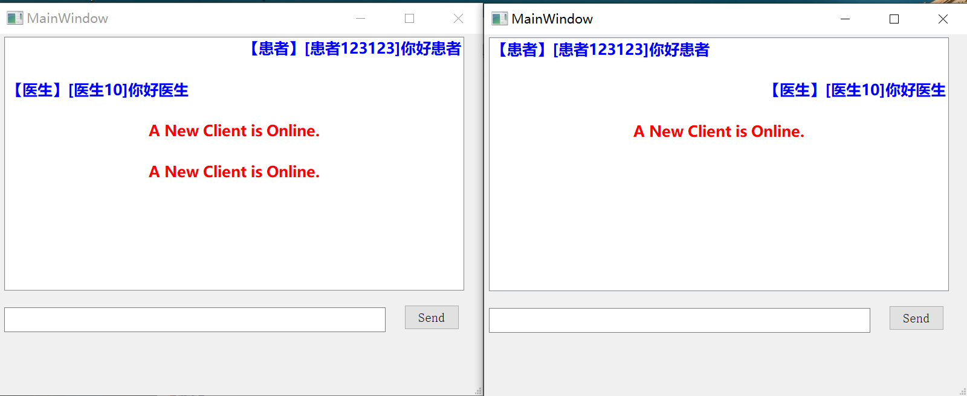
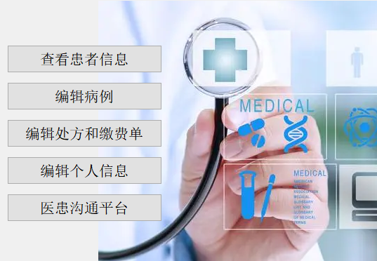
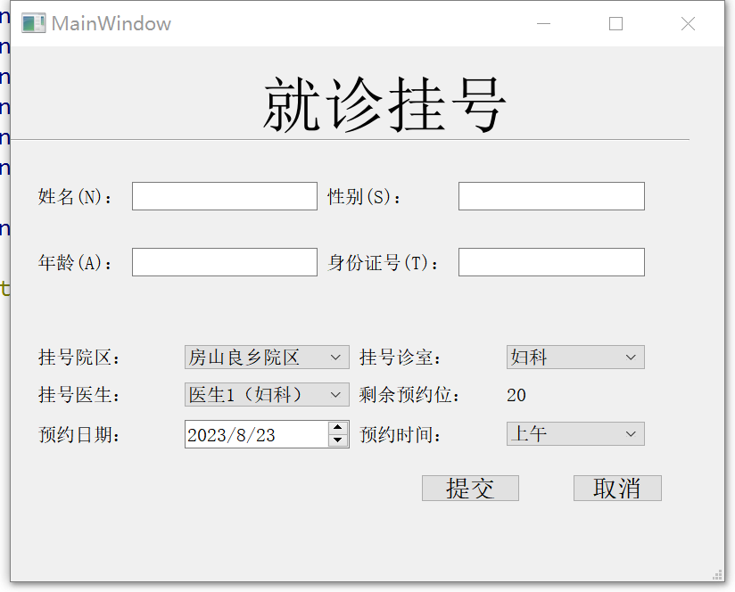
整体功能介绍
4
医生功能：根据数据库中的身份证号查看患者信息、编辑病例、编辑处方、修改本人信息以及与患者实时交流
通过查询数据库数据、插入信息实现患者填写个人信息后可以选择对应时间段对应诊室的不同医生，同时可以显示该时间段剩余预约位
医生主页面
挂号系统
注册登录
患者主页面
医患沟通
通过连接数据库，用户选择身份并输入正确的密码后即可进入医生/患者的页面
患者功能：挂号、查看医生给自己编辑的病例、处方，查看医生信息、编写健康评估表、修改个人信息，以及与医生实时交流
通过客户端与服务器端的连接实现信息交互：医生和患者可以在线交流、存储聊天信息、医患访问聊天记录

Slide 11
05
核心功能
CORE

Slide 12
核心功能
5
挂号系统
患者输入个人信息后可以选择诊室、医生以及预约日期；选择不同诊室可以再医生栏中选择对应诊室不同的医生；通过查询数据库中医生所在时间段的信息可以显示其剩余预约位

Slide 13
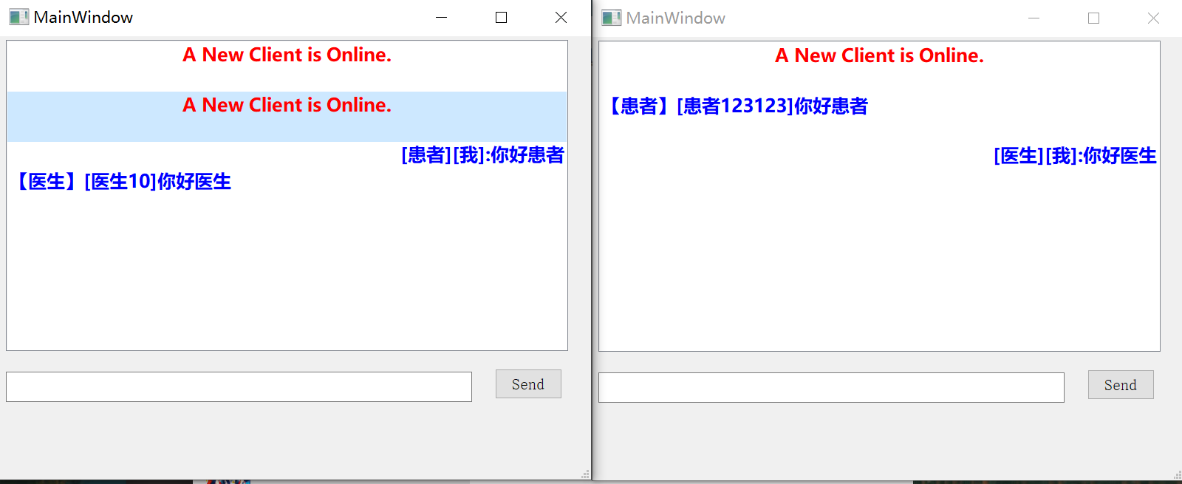
核心功能
5
医患沟通
采用TCPSocket一个服务端多个客户端之间的连接，能够实现不同客户端之间的在线交流，同时可以实现留言板功能，使得医生和患者能够访问之前的聊天记录，同时利用数据库，存储医生和患者之间的聊天记录

Slide 14
06
技术亮点
HIGHLIGHTS

Slide 15
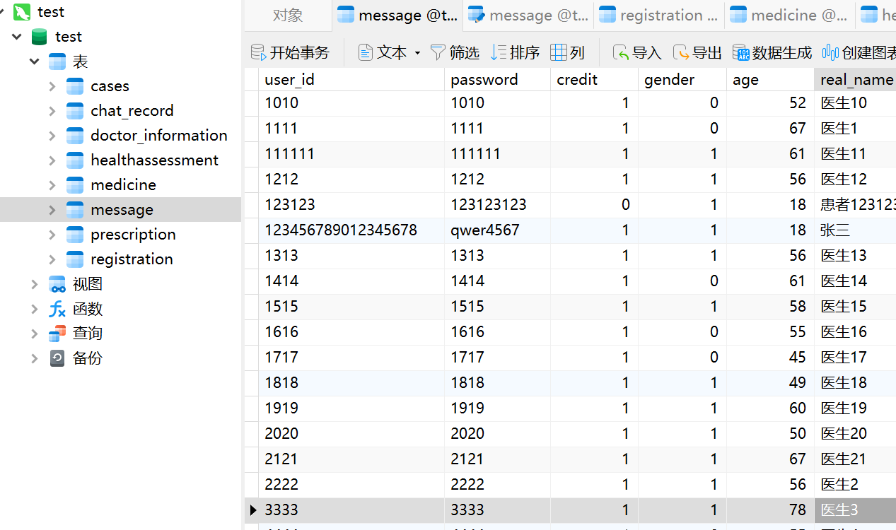
技术亮点
6
MySQL数据库
基于TCP的socket编程
QT连接MySQL数据库，实现了用户注册、登陆功能，医生和患者可以将相关信息插入数据库，同时查询对方的信息，实现信息共享
如果采用server和client之间通信会存在server端和client端分配混淆的问题，所以采用一个server端常开，医生和患者都登录到client端的方法，同时将数据库存在于server端，使得聊天记录的访问更加简便合理。本环节支持离线聊天，离线聊天的内容会在留言板上显示

Slide 16
07
项目心得
EXPERIENCE

Slide 17
项目心得
7
我们团队在项目的开发过程中遇到了许多难题，通过在程序设计时添加报错机制、编写纠错代码、网上查找错误原因，不断尝试最终解决了几乎所有问题。
在这次实训里，我们经历了项目从设计到团队分工、整合最后再调试代码，深刻了解了QT与数据库的相关功能，为以后计算机相关开发工作积累了宝贵经验。

Slide 18
感谢老师和同学们
请大家批评指正
组长：汤深文
组员：张司睿、黎书萌
程毅、洑淑琴、李明昊

